Slide 1
Giesecke + Devrient
Консолидация
Инкассации и Банка
Модели аутсорсинга
Мировой опыт
Гизеке & Девриент – ЛОМО, ЗАО
А. Ерасов

Slide 2
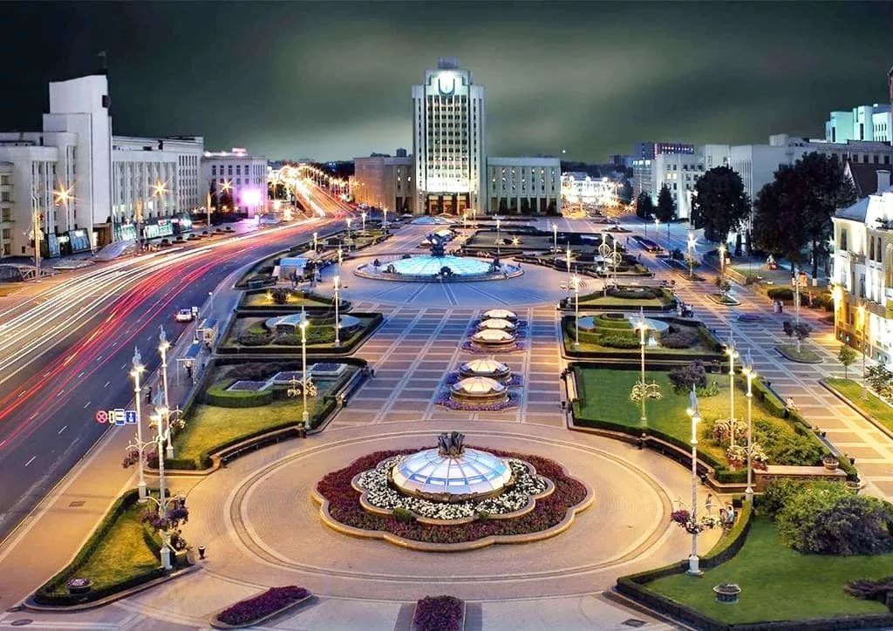
Пример Инкасс.Эксперт и Белинкасгрупп Республика Беларусь

Slide 3
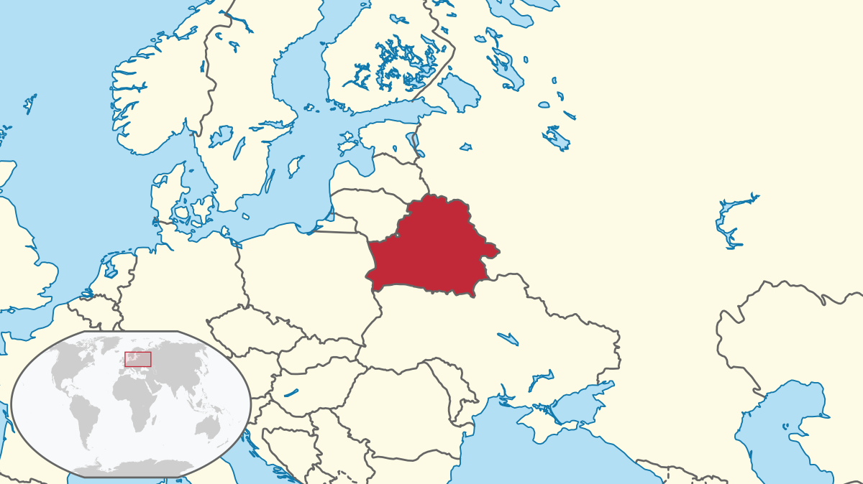
Факты о Республике Беларусь
Территория
 | 207 600 км²
Население
 | 9 349 645 чел
Банковская система
 | 23 ком.банка

Slide 4
Инкасс.Эксперт
Основана в 2015 г
Дочерняя компания Сбер банка
17 КИЦ
Доля рынка ~ 30%
Средний уровень автоматизации в КИЦ

Slide 5
Белинкасгрупп
Основана в 2018 г
Создана при участии Национального банка, ОАО «АСБ Беларусбанк» и ОАО «Белагропромбанк»
34 управления
Доля рынка ~ 65%
Низкий уровень автоматизации в кассовых центрах

Slide 6
Пример SBI Индия

Slide 7
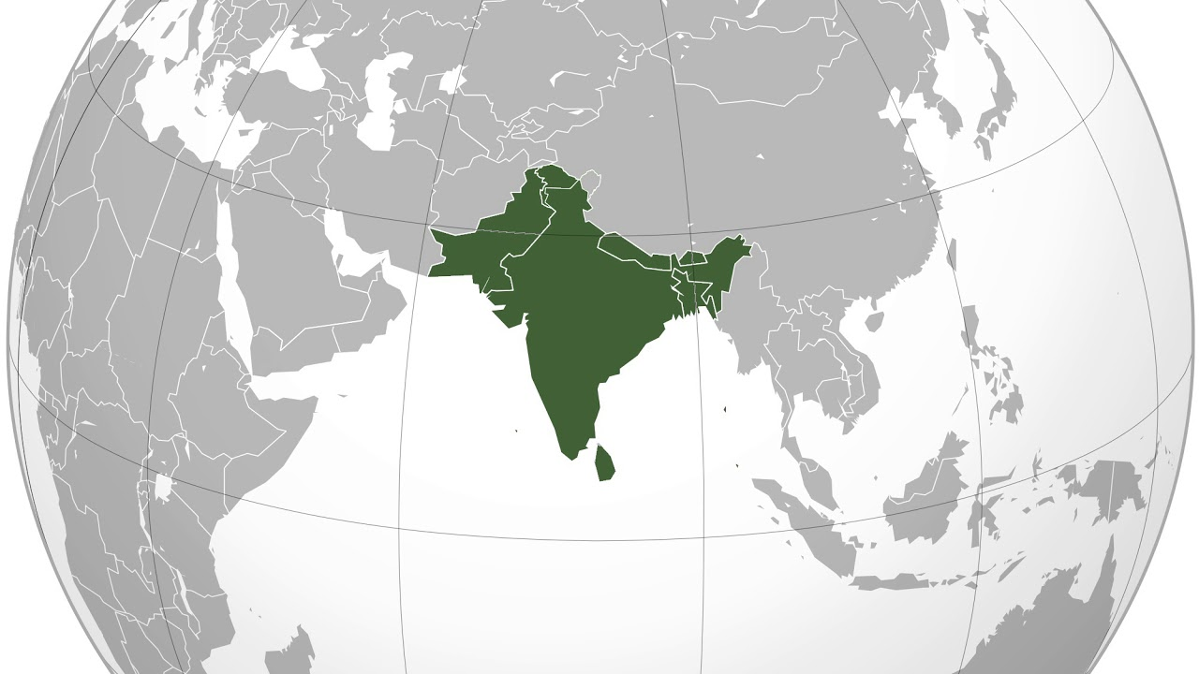
Факты об Индии
Территория
 | 3 287 263 (7-я в мире)
Население
 | 1 381 790 000 человек
Банковская система
 | 274 ком.банка

Slide 8
Пример SBI
Крупнейший коммерческий банк с гос.участием
В 2017 году произошло объединение с 6 другими банками
При объединении: 24000 ВСП, 58000 банкоматов, 2500 КЦ
На сегодня: 1000 КЦ. Из них 20 крупных и 300 средних
Высокий уровень автоматизации

Slide 9
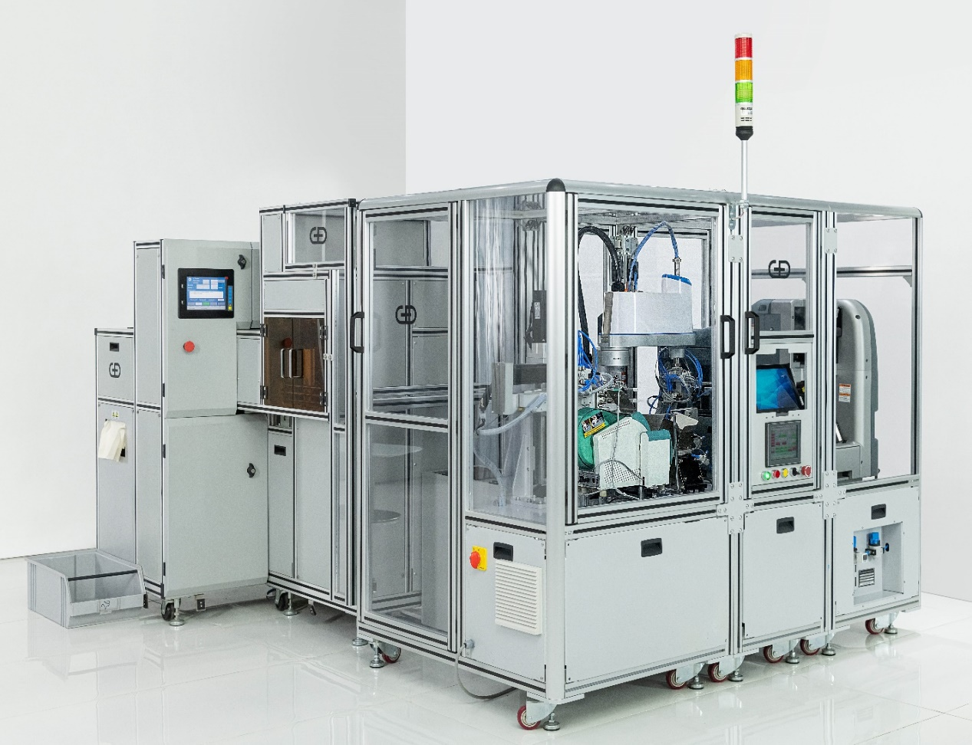
Пример SBI
Модель аутсорсинга обработки денежной наличности
В крупных КЦ: BPS M5 с линиями упаковки пачек
166 роботизированных комплекса на базе BPS C6 с роботами-манипуляторами и автоматическими упаковщиками пачек

Slide 10
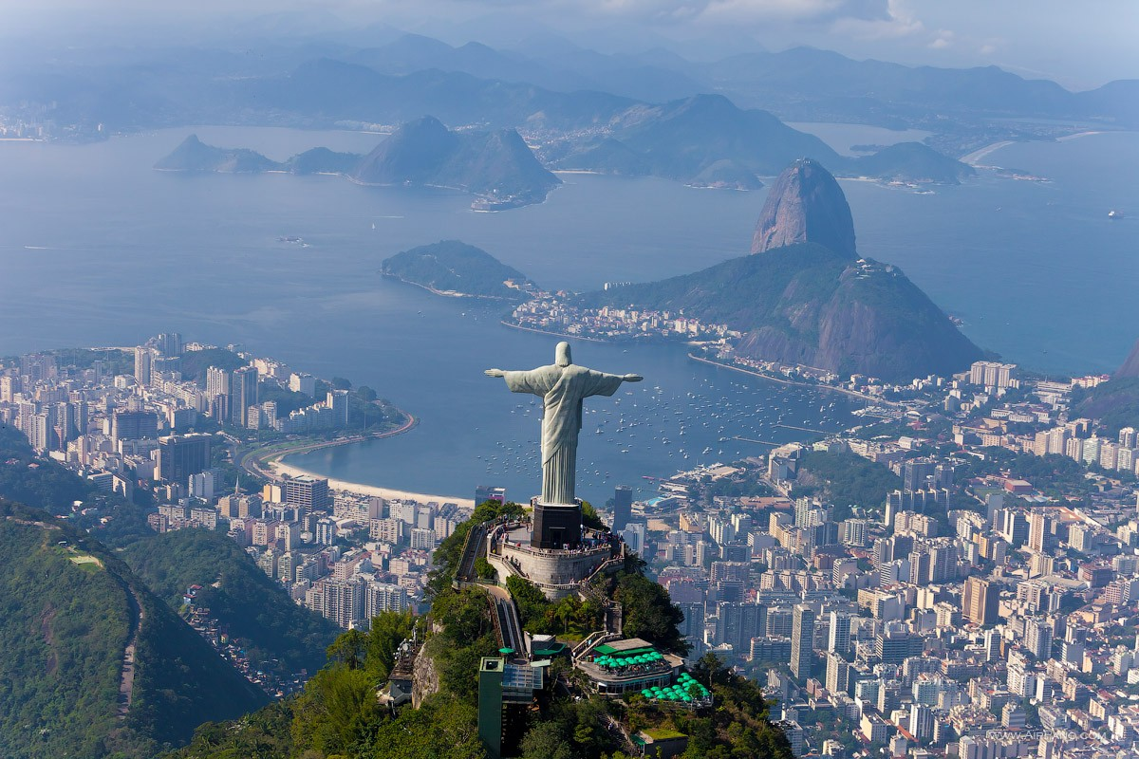
Пример Banco Central do Brasil / Banco do Brasil Бразилия

Slide 11
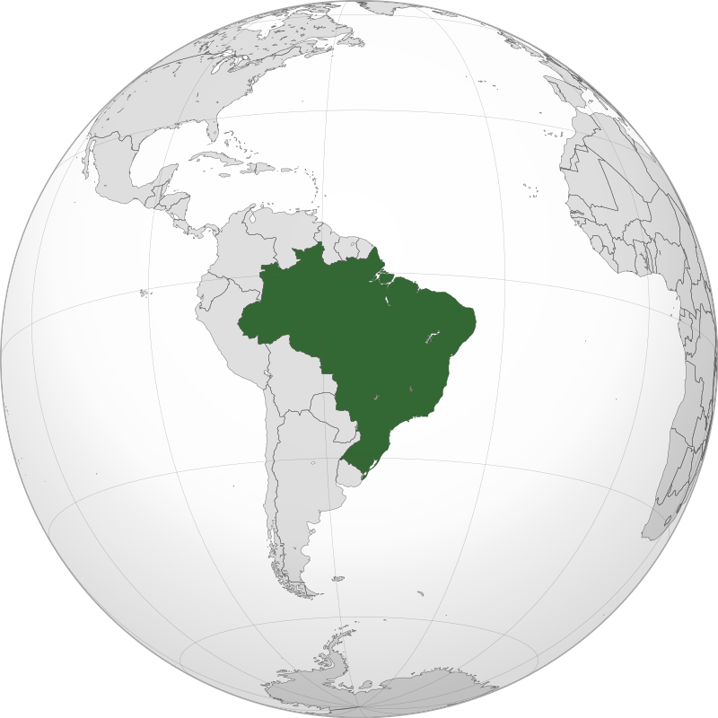
Факты о Бразилии
Территория
 | 8 515 767^{[3]} км² (5-я в мире)
Население
 | 207 353 391 человек
Банковская система
 | Ок. 200 ком.банков

Slide 12
Пример Banco Central do Brasil / Banco do Brasil
Модель аутсорсинга функции пересчёта денежной наличности
9 крупнейших КЦ Центрального банка Бразилии
16 крупнейших КЦ Banco do Brasil (крупнейший ком.банк)
Высокий уровень автоматизации

Slide 13
Создаем будущее наличных вместе
Гизеке & Девриент – ЛОМО, ЗАО
Ул. Оптиков д.4, лит. А
197374, Россия, Санкт-Петербург
Телефон: +7 812 324-18-51
+7 495 748-37-27
www.gdlomo.ru
www.gi-de.com/currency-technology

